Slide 1
Zmanjševanje odpadne in zavržene hrane v VIZ
Laura Javoršek
OŠ Ob Rinži Kočevje

Slide 2
Kaj je ODPADNA HRANA?
Kar je za nekoga ODPADEK, je za nekoga drugega HRANA?
Kdaj HRANA postane ODPADEK?
Kaj lahko SPREMENIMO?
Na kaj lahko VPLIVAMO?
KDAJ? ZDAJ!
Čas je za akcijo!

Slide 3
Izguba hrane in odpadna hrana
Izguba hrane | Odpadna hrana

Slide 4
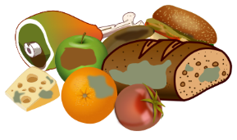
Izguba hrane in odpadna hrana
Izguba hrane | Odpadna hrana
izgube v dobavni verigi med proizvajalcem in trgovino vsako zmanjšanje količine ali kakovosti hrane zaradi odločitve ali dejanj dobaviteljev v verigi | surova ali obdelana živila in ostanki teh živil, ki se izgubijo pred pripravo hrane, med njo ali po njej in pri uživanju hrane hrana, ki se odvrže med proizvodnjo, distribucijo, prodajo in izvajanjem storitev, povezanih s hrano, in v gospodinjstvih.

Slide 5
Izguba hrane in odpadna hrana
Izguba hrane | Odpadna hrana
izgube v dobavni verigi med proizvajalcem in trgovino vsako zmanjšanje količine ali kakovosti hrane zaradi odločitve ali dejanj dobaviteljev v verigi | surova ali obdelana živila in ostanki teh živil, ki se izgubijo pred pripravo hrane, med njo ali po njej in pri uživanju hrane hrana, ki se odvrže med proizvodnjo, distribucijo, prodajo in izvajanjem storitev, povezanih s hrano, in v gospodinjstvih.
Vzroki: težave pred obiranjem (škodljivcev, bolezni, ujme ipd.), v času nabiranja, pobiranja pridelka, pri skladiščenju, pakiranju, prevozu hrane ali ravnanju z njo; neustrezna infrastruktura, trgi, cenovni mehanizmi, pravni okviri

Slide 6
Izguba hrane in odpadna hrana
Katero področje je povezano z VIZ?
Na kaj lahko vplivamo?
Kaj lahko spremenimo?
Izguba hrane | Odpadna hrana
izgube v dobavni verigi med proizvajalcem in trgovino vsako zmanjšanje količine ali kakovosti hrane zaradi odločitve ali dejanj dobaviteljev v verigi | surova ali obdelana živila in ostanki teh živil, ki se izgubijo pred pripravo hrane, med njo ali po njej in pri uživanju hrane hrana, ki se odvrže med proizvodnjo, distribucijo, prodajo in izvajanjem storitev, povezanih s hrano, in v gospodinjstvih.
Vzroki: težave pred obiranjem (škodljivcev, bolezni, ujme ipd.), v času nabiranja, pobiranja pridelka, pri skladiščenju, pakiranju, prevozu hrane ali ravnanju z njo; neustrezna infrastruktura, trgi, cenovni mehanizmi, pravni okviri | zajema užitni in neužitni del posameznega živila (užitni del – primeren za prehrano ljudi; neužitni del – ni primeren za prehrano ljudi) Vzroki: neužitni deli posameznega živila: npr. olupki, kosti, koščice, lupine ter pretečeni datum uporabnosti, preveliki obroki, neustrezno shranjevanje itd. Kaj ne zajema izraz odpadna hrana? ostanki hrane → krma za živali, predelava v živalsko krmo, hrana, namenjene za humanitarne namene, papirnati robčki, serviete in brisače → kuhinjski odpadki (biološkimi odpadki), embalaža, ki se zavrže skupaj z odpadno hrano

Slide 7
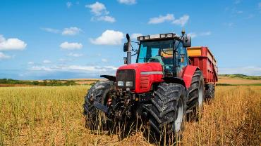
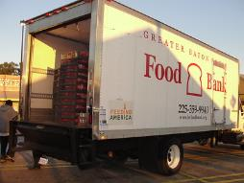
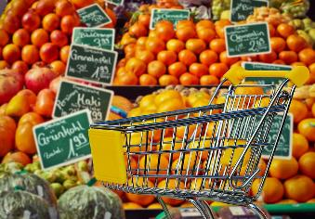
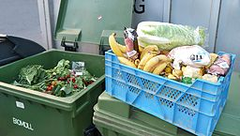
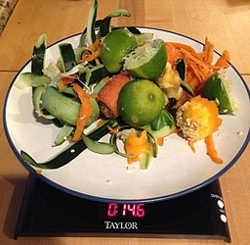
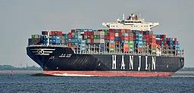
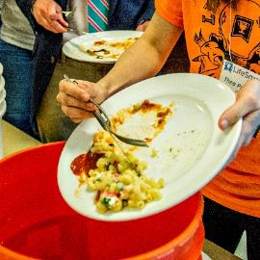
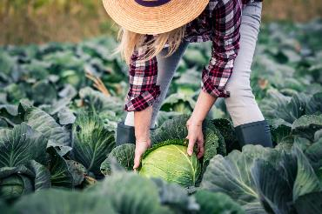
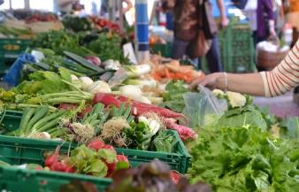
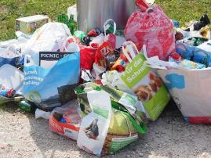
Izguba hrane in odpadna hrana
1/3 hrane na svetu …
Kje nastane največ izgub/odpadne hrane?
Izguba hrane |  | Odpadna hrana
na kmetiji | pri prevozu, obdelavi, predelavi in proizvodnji | v trgovini | v restavracijah in javnem sektorju (šole, vrtci, bolnišnice ipd.) | v gospodinjstvu

Slide 8
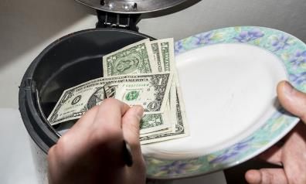
Odpadna hrana
Nastale količine odpadne hrane po izvoru, Slovenija, 2021
Obdelane količine odpadne hrane po postopkih obdelave, Slovenija, 2021
VIZ
Obremenjeni naravni viri in okolje

Slide 9
Odpadna hrana v VIZ
Kaj se najpogosteje in v največji količini znajde med odpadno hrano v VIZ?
https://www.menti.com/
Code: 8136 0877

Slide 10
Odpadna hrana v VIZ
Izmenjava mnenj v parih (3 min.).
Odgovorite na vprašanji:
Kaj predstavlja največji izziv pri zmanjševanju odpadne hrane v VIZ?
Kaj lahko storimo, da uspešno zmanjšamo količino odpadne hrane.

Slide 11
Zmanjševanje odpadne in zavržene hrane v VIZ
Vzorniki
Spoštljiv odnos do hrane in do vsega vloženega dela
Prepoznati problem – vzroke
Načrt za zmanjševanje odpadne hrane
(ideje - primeri dobre prakse,
po korakih …)
Sodelovanje vseh strokovnih delavcev, kuharjev, otrok, vključevanje staršev, lokalne skupnosti
Določiti merljive kazalnike – kdaj bomo vedeli, da nam je uspelo
Degustacije
„Kuhati, kar otroci pojedo“
Smernice zdravega prehranjevanja
Vključevanje v proces načrtovanja, priprave, ročne spretnosti
Dobre sestavine
Pravila
Dobavitelji!!
Izkušnje – ali otroci poznajo jedi?

Slide 12
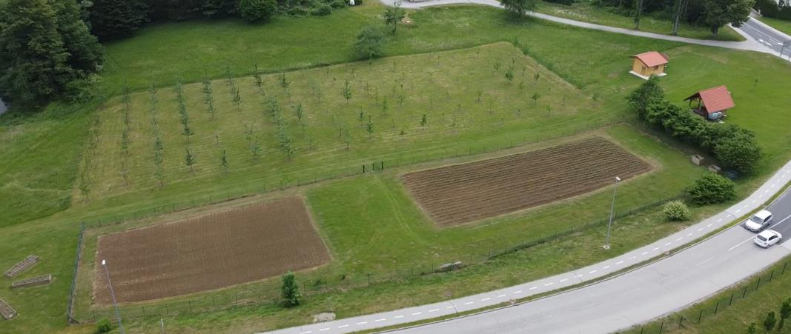
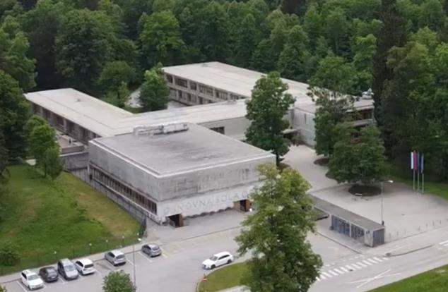
Primer dobre prakse – „Od njive do krožnika“
GOZD
ŠOLSKI SADOVNJAK
TRAVNIK
ČEBELNJAKA
UČILNICA NA PROSTEM
ZELIŠČNI VRT
Izobraževalna dejavnost
Druge dejavnosti (vpis šole v register kmetijskih gospodarstev → lokalno pridelana hrana, samooskrbna šola)

Slide 13
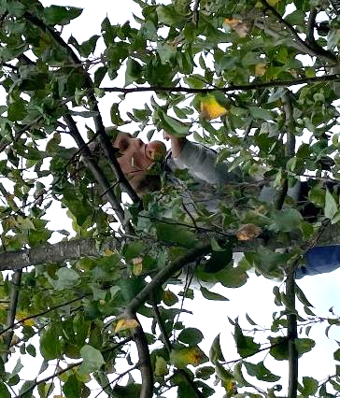
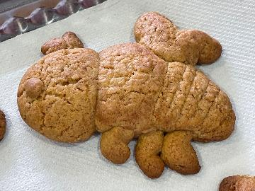
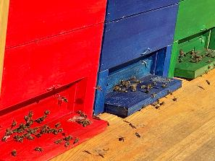
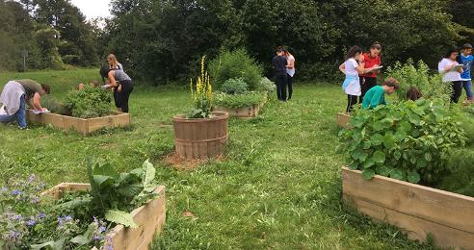
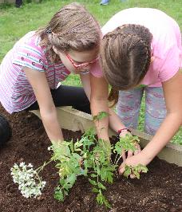
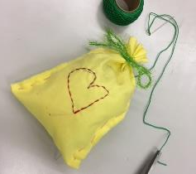
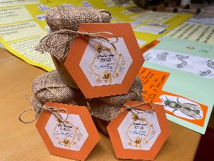
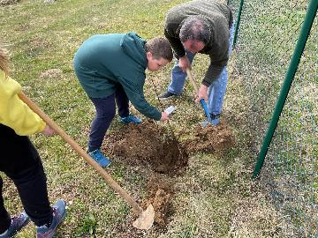
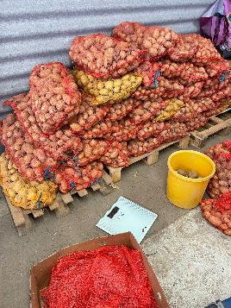
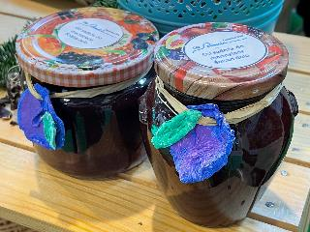
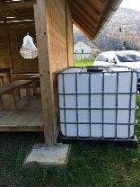
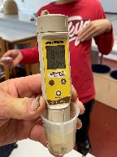
Vključevanje v učni proces
Sadje
Zelišča, poljščine
Čebelji pridelki

Slide 14
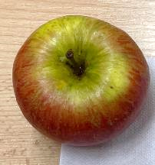
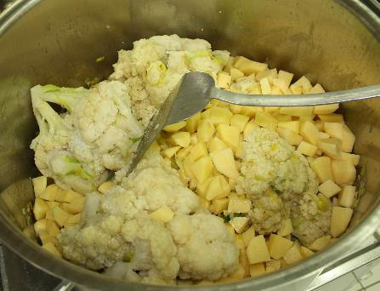
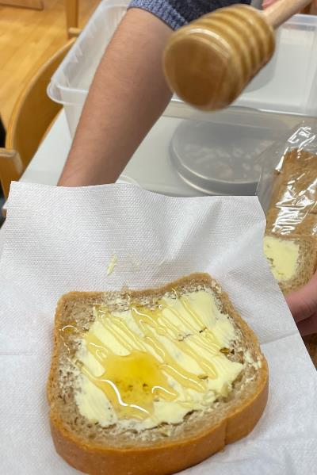
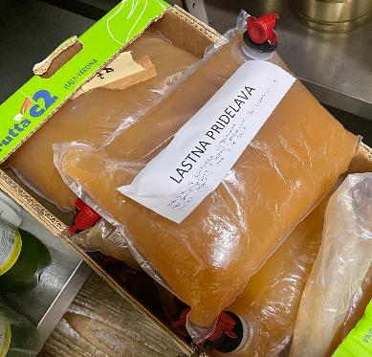
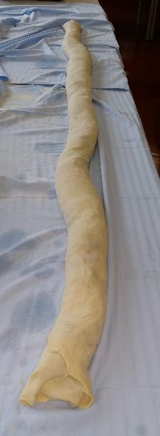
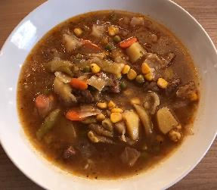
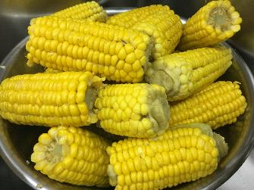
Uporaba pridelkov v šolski kuhinji
Sadje
Zelišča, poljščine
Čebelji pridelki
HACCP

Slide 15
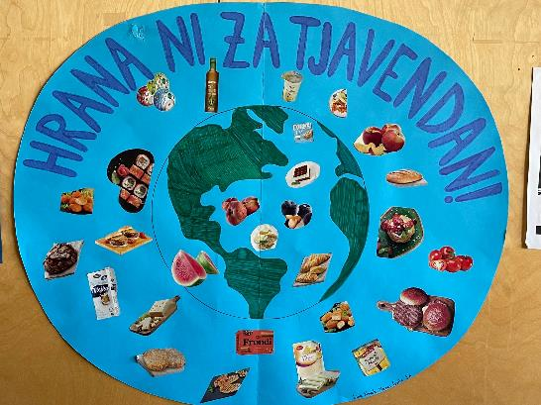
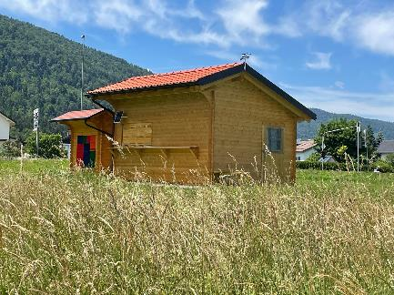
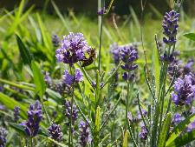
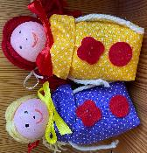
Samooskrba za manj zavržene hrane
Reciklirana kuhinja
Zero waste kuhinja
Vključevanje lokalnega okolja
Medgeneracijsko sodelovanje
Lastna pridelava:
ročne spretnosti
boljši okus
višja hranilna vrednost
spoštljiv odnos do hrane in okolja

Slide 16
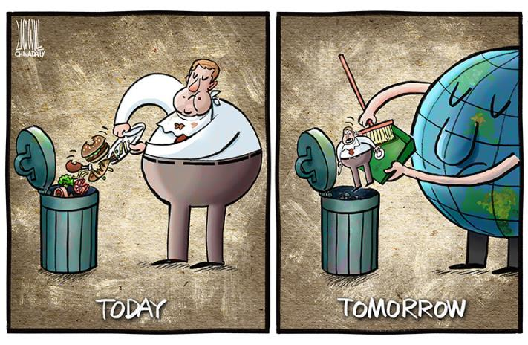
Hvala za pozornost!
Kontakt:
laura.javorsek1@gmail.com

Slide 17
Viri
SURS: https://www.stat.si/statweb/News/Index/10597
Strategija za manj izgub hrane in odpadne hrane v verigi preskrbe s hrano [on-line]: Strategija_Spostujmo-hrano_spostujmo-planet.pdf
Zmanjševanje izgub hrane in odpadne hrane: https://www.gov.si/teme/zmanjsevanje-odpadne-hrane/
23 priporočil za zmanjševanje odpadne hrane: https://www.nasasuperhrana.si/clanek/23-priporocil-za-zmanjsevanje-odpadne-hrane/
V kompaniji za zmanjševanje odpadne količine zavržene hrane v gospodinjstvih sodeluje tudi Biotehniška fakulteta, Novice: https://www.bf.uni-lj.si/sl/novice/2022101219530766/v-kompaniji-za-zmanjsevanje-odpadne-kolicine-zavrzene-hrane-v-gospodinjstvih-sodeluje-tudi-biotehniska-fakulteta
Prehrana.si: https://www.prehrana.si/clanek/381-nasveti-za-manj-zavrzene-hrane
Odgovorno s hrano - V latvijskem vrtcu so količino zavržene hrane zmanjšali za dve tretjini: https://www.eatresponsibly.eu/sl/i-do/v-latvijskem-vrtcu-so-kolicino-zavrzene-hrane-zmanjsali-za-dve-tretjini/
Nasveti za zmanjševanje količin odpadne hrane v gospodinjstvu: https://samo1planet.si/dobre-prakse/nasveti-za-zmanjsevanje-kolicin-odpadne-hrane-v-gospodinjstvu/

Slide 18
Viti slik:
Lastne fotografije (foto Laura javoršek)
Traktor in njiva zelja: https://siol.net/novice/vsak-vas-nakup-steje/vsako-leto-v-sloveniji-izgubimo-priblizno-650-kmetij-589962
Nakupovalni voziček: https://www.pxfuel.com/en/free-photo-ojdgy
Kamion za prevoz hrane: https://www.flickr.com/photos/walmartcorporate/5349388042
Tovorna ladja: https://commons.wikimedia.org/wiki/File:Hanjin_Spain_%287892310174%29.jpg
Letalo: https://www.maxpixel.net/Travel-Flight-Airport-Business-Airplanes-1351144
Tržnica. https://pixabay.com/photos/market-vegetables-produce-harvest-6329164/
Odpadna hrana: https://commons.wikimedia.org/wiki/File:Recovering_wasted_food.JPG
Odstranjevanje hrane s krožnika: https://nclnet.org/lifesmarts_foodwaste_audit/
Ostanki v domači kuhinji: https://commons.wikimedia.org/wiki/File:Consumer_Food_Waste.JPG
Mešani odpadki: https://www.needpix.com/photo/download/581180/garbage-pollution-waste-waste-disposal-throw-away-society-environmental-protection-dirt-disposal-waste-container
Olupki korenja, krompirja: https://www.flickr.com/photos/30478819@N08/50643937571
Plesniva hrana: https://openclipart.org/detail/283125/wasting-food
Korenček v pesti: https://www.flickr.com/photos/sterneck/6283518969
Ujemi telefon: https://pixahive.com/photo/catching-phone-with-hands/
Kanta za smeti s hrano: https://www.linkedin.com/pulse/love-food-waste-willie-tan
Slika Today & Tomorrow: https://lovefoodhatewaste.co.nz/heres-one-easy-way-to-tackle-climate-change-that-you-may-not-know-about/
Padajoči kos kruha: https://www.scientificamerican.com/article/falling-buttered-toast/
Metanje denarja v koš: https://www.newfoodmagazine.com/news/66274/average-american-waste/
Hruški: https://pixabay.com/photos/cartoon-pear-pears-pair-fruit-316150/

